Slide 1

Lĩnh vực: Phát triển ngôn ngữ
Đề tài: Làm quen chữ cái k
Độ tuổi: 4-5 tuổi
Đơn vị: Trường mầm non Yên Hòa

Slide 2
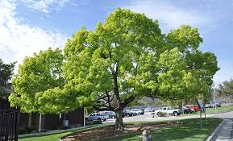
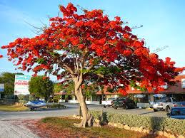
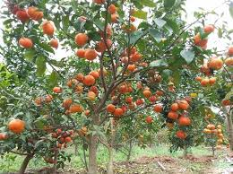

Slide 3
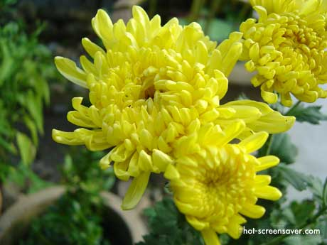



Slide 4
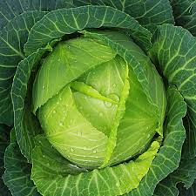
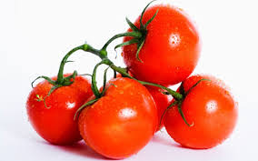
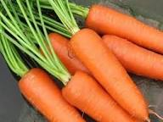

Slide 5
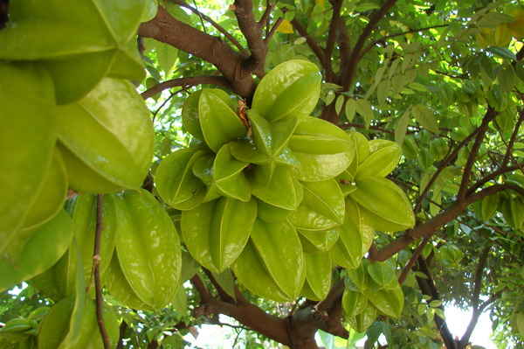
k

Slide 6
Làm quen với chữ k
k

Slide 7



Phân tích nét chữ k
k

Slide 8



HOẠT ĐỘNG 3:
LUYỆN TẬP TRÒ CHƠI VỚI CHỮ CÁI
Trò chơi: Bé nào giỏi nhất

Slide 9


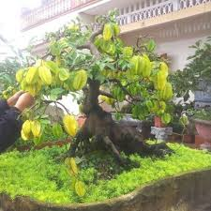

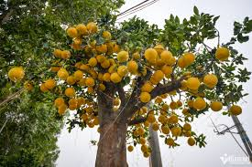
h
h
k
k
c
b
k

Slide 10


Bài giảng đến đây kết thúc, kính chúc quý thầy cô, quý phụ huynh và các em sức khỏe!

